Slide 1
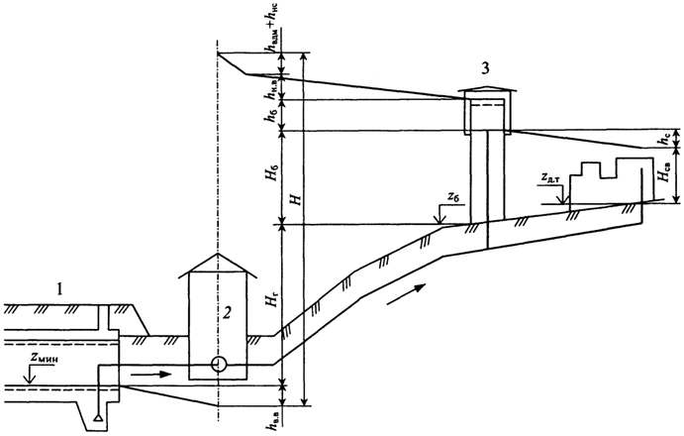
Определение расчетных напоров насосов 2-го подъема
Режим работы насосной станции 2-го подъема зависит от места расположения водонапорной башни на водопроводной сети.
Система с башней в начале сети.

Slide 2
Полная высота подъема насосов определяется по формуле:
H = Hг + Hб+ hб + hв.в + hн.с, м,
где Hг - разность отметок поверхности земли у водонапорной башни и минимального уровня воды в резервуаре чистой воды zмин, м;
Hб - высота водонапорной башни, м;
hб - максимальная глубина воды в баке водонапорной башни, м;
hв.в - потери напора во всасывающем трубопроводе от резервуара до насосной станции, м.

Slide 3
Потери напора во всасывающем трубопроводе определяются с учетом местных потерь напора:
∑ξ – сумма коэффициентов местных сопротивлений;
V- скорость во всасывающем водоводе, м/с;
lвс-длина всасывающего водовода.
Потери напора в напорных водоводах определяется по формуле:
где 1000і- потери напора на 1 км трубопроводов в м, определяемый по таблице Шевелева Ф.А.
Lнап –длина напорного водовода.
hв.в= ∑ξ V^2/2g+ (1000i • l вс)/1000
hнап=(1,1 • 1000і • lнап)/1000

Slide 4
Число напорных и всасывающих водоводов на насососной станции2-го подъема должно быть не менее двух.
Поэтому расчетный расход одного всасывающего или напорного водовода определяется по формуле:
Q1=Qнс/n
Где Qнст- расчетная подача насосной станции, м3/час;
n- число всасывающих или напорных водоводов.
Qнс=(Q_тәу×%maxнс)/100, м3/час

Slide 5
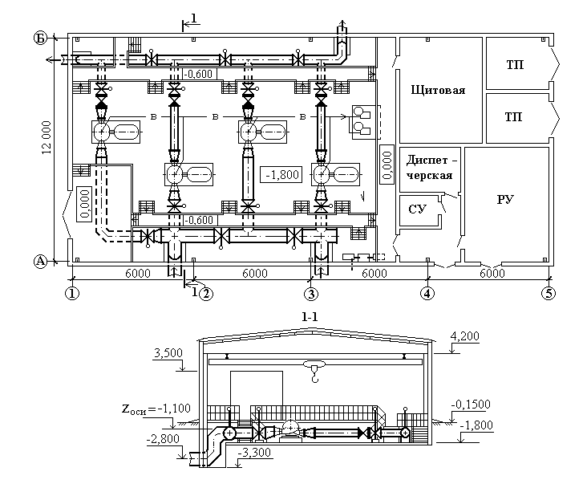

Slide 6
